Slide 1
電気の利用(プログラミング体験）
設計書（ワークシート）
ver.2

Slide 2
設計書（ワークシート）の記入例

Slide 3
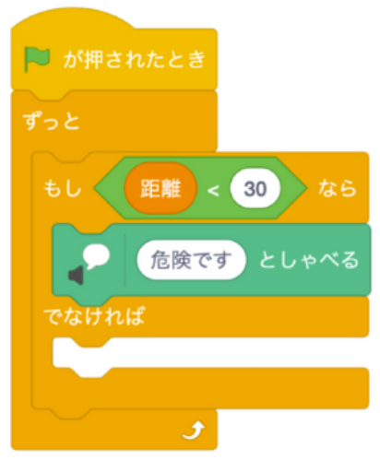
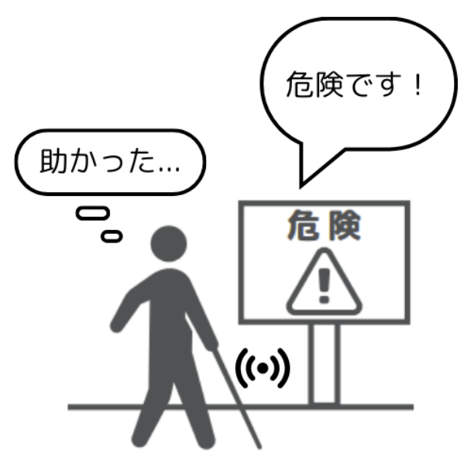
3 班 | メンバー：タコちゃん, ラッチくん |  |  | カード番号 計測： 09 AI： 制御： 02 通信：
解決したい課題：目の見えない人が危険な場所に気付きにくい
製品の動作イメージ： |  |  | プログラム：
製品名：危険回避アナウンスシステム

Slide 4
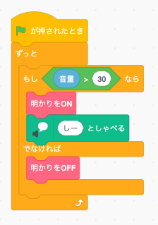

4 班 | メンバー： アカちゃん、タコくん |  |  | カード番号 計測： 11 AI： 制御： 01 通信：
解決したい問題：友達としゃべっていると、ついつい声が大きくなってしまう。
製品の動作イメージ： |  |  | プログラム：
製品名：盛り下げくん
うるさいと...
盛り下げくん
しー

Slide 5
生徒記入用設計書（次のスライドから）
【設計書作成のポイント】
本スライドをクラスで共同編集する。
ペア（またはチーム）で１枚の設計書ページに記入する。
お互いに設計書を見合い、参考にさせてもらう。
自分のスライド以外を勝手に改変しない（書き込む、消すなど）。その他、マナーを守る！

Slide 6
班 | メンバー： |  |  | カード番号 計測： AI： 制御： 通信：
解決したい問題：
製品の動作イメージ： |  |  | プログラム：
製品名：

Slide 7
班 | メンバー： |  |  | カード番号 計測： AI： 制御： 通信：
解決したい問題：
製品の動作イメージ： |  |  | プログラム：
製品名：

Slide 8
班 | メンバー： |  |  | カード番号 計測： AI： 制御： 通信：
解決したい問題：
製品の動作イメージ： |  |  | プログラム：
製品名：

Slide 9
班 | メンバー： |  |  | カード番号 計測： AI： 制御： 通信：
解決したい問題：
製品の動作イメージ： |  |  | プログラム：
製品名：

Slide 10
班 | メンバー： |  |  | カード番号 計測： AI： 制御： 通信：
解決したい問題：
製品の動作イメージ： |  |  | プログラム：
製品名：

Slide 11
班 | メンバー： |  |  | カード番号 計測： AI： 制御： 通信：
解決したい問題：
製品の動作イメージ： |  |  | プログラム：
製品名：

Slide 12
班 | メンバー： |  |  | カード番号 計測： AI： 制御： 通信：
解決したい問題：
製品の動作イメージ： |  |  | プログラム：
製品名：

Slide 13
班 | メンバー： |  |  | カード番号 計測： AI： 制御： 通信：
解決したい問題：
製品の動作イメージ： |  |  | プログラム：
製品名：

Slide 14
班 | メンバー： |  |  | カード番号 計測： AI： 制御： 通信：
解決したい問題：
製品の動作イメージ： |  |  | プログラム：
製品名：

Slide 15
班 | メンバー： |  |  | カード番号 計測： AI： 制御： 通信：
解決したい問題：
製品の動作イメージ： |  |  | プログラム：
製品名：

Slide 16
班 | メンバー： |  |  | カード番号 計測： AI： 制御： 通信：
解決したい問題：
製品の動作イメージ： |  |  | プログラム：
製品名：

Slide 17
班 | メンバー： |  |  | カード番号 計測： AI： 制御： 通信：
解決したい問題：
製品の動作イメージ： |  |  | プログラム：
製品名：

Slide 18
班 | メンバー： |  |  | カード番号 計測： AI： 制御： 通信：
解決したい問題：
製品の動作イメージ： |  |  | プログラム：
製品名：

Slide 19
班 | メンバー： |  |  | カード番号 計測： AI： 制御： 通信：
解決したい問題：
製品の動作イメージ： |  |  | プログラム：
製品名：

Slide 20
班 | メンバー： |  |  | カード番号 計測： AI： 制御： 通信：
解決したい問題：
製品の動作イメージ： |  |  | プログラム：
製品名：

Slide 21
班 | メンバー： |  |  | カード番号 計測： AI： 制御： 通信：
解決したい問題：
製品の動作イメージ： |  |  | プログラム：
製品名：

Slide 22
班 | メンバー： |  |  | カード番号 計測： AI： 制御： 通信：
解決したい問題：
製品の動作イメージ： |  |  | プログラム：
製品名：

Slide 23
班 | メンバー： |  |  | カード番号 計測： AI： 制御： 通信：
解決したい問題：
製品の動作イメージ： |  |  | プログラム：
製品名：

Slide 24
班 | メンバー： |  |  | カード番号 計測： AI： 制御： 通信：
解決したい問題：
製品の動作イメージ： |  |  | プログラム：
製品名：

Slide 25
班 | メンバー： |  |  | カード番号 計測： AI： 制御： 通信：
解決したい問題：
製品の動作イメージ： |  |  | プログラム：
製品名：

